Slide 1


TDD i code kata
Mateusz Kruszewski

Slide 2
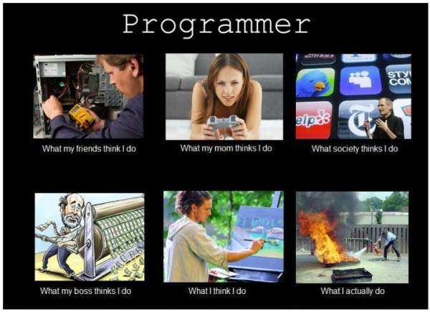
Kim jest programista?

Slide 3
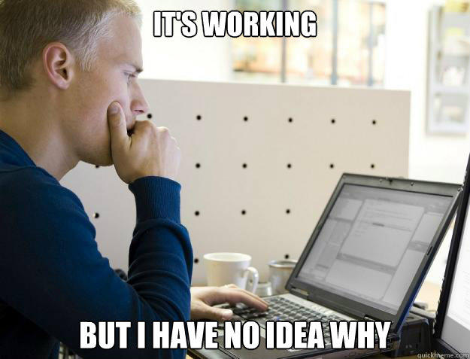
Strach

Slide 4

Jak przestać się bać?

Slide 5
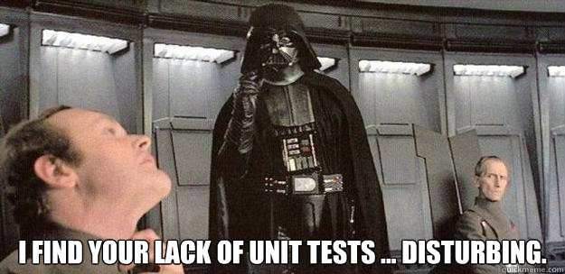
Testy jednostkowe

Slide 6
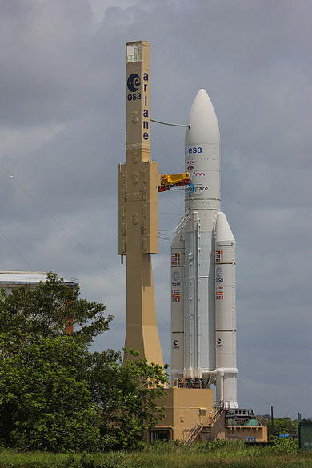
Czy ja przesadzam?

Slide 7
3 prawa TDD
Write no production code except to pass a failing test
Write only enough of a test to demonstrate a failure
Write only enough production code to pass the test

Slide 8

Code kata?

Slide 9
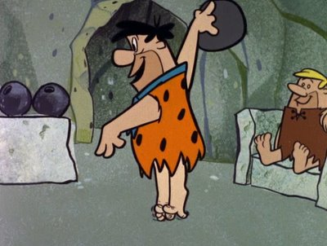
Bowling Game kata

Slide 10
Jak liczyć punkty?

Slide 11
Wymagania

Slide 12
Szybki design
Potrzebujemy klasy Game.

Slide 13
Szybki design
Gra składa się z 10 tur

Slide 14
Szybki design
Tura składa się z jednego lub dwóch rzutów

Slide 15
Szybki design
Dziesiąta tura składa się z dwóch lub trzech rzutów.
Jest inna od pozostałych.

Slide 16
Szybki design
Metoda score musi iterować
po wszystkich rundach i obliczyć
ich wyniki.

Slide 17
Szybki design
Wynik dla spare lub strike zależy
od rzutów z następnych tur.

Slide 18
Kodowanie na żywca

